Slide 1
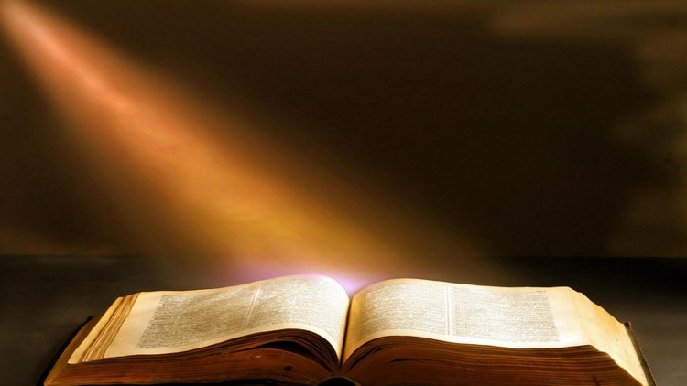
神的儿子，福音的起头
（40）

Slide 2
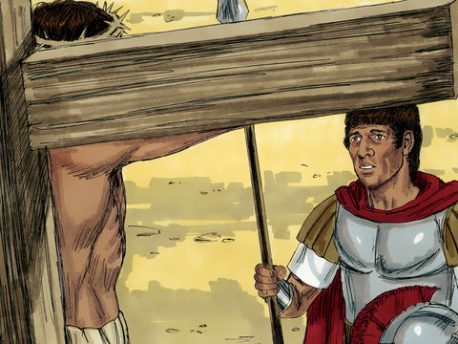
如何从福音的角度看福音书？
可15:37 耶稣大声喊叫，气就断了。15:38 殿里的幔子从上到下裂为两半。15:39 对面站着的百夫长看见耶稣这样喊叫（有古卷没有喊叫二字）断气，就说：这人真是神的儿子！15:40 还有些妇女远远的观看；内中有抹大拉的马利亚，又有小雅各和约西的母亲马利亚，并有撒罗米，15:41 就是耶稣在加利利的时候，跟随他、服事他的那些人，还有同耶稣上耶路撒冷的好些妇女在那里观看。
林后5:14 原来基督的爱激励我们；因我们想，一人既替众人死，众人就都死了；
罗7:4 我的弟兄们，这样说来，你们藉着基督的身体，在律法上也是死了，叫你们归于别人，就是归于那从死里复活的，叫我们结果子给神。

Slide 3
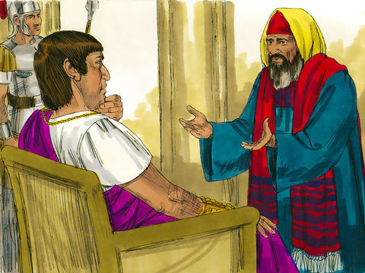
如何从福音的角度看福音书？
可15:42 到了晚上，因为这是预备日，就是安息日的前一日，15:43 有亚利马太的约瑟前来，他是尊贵的议士，也是等候神国的。他放胆进去见彼拉多，求耶稣的身体；15:44 彼拉多诧异耶稣已经死了，便叫百夫长来，问他耶稣死了久不久。15:45 既从百夫长得知实情，就把耶稣的尸首赐给约瑟。15:46 约瑟买了细麻布，把耶稣取下来，用细麻布裹好，安放在磐石中凿出来的坟墓里，又滚过一块石头来挡住墓门。15:47 抹大拉的马利亚和约西的母亲马利亚都看见安放他的地方。
约19:38 这些事以后，有亚利马太人约瑟，是耶稣的门徒，只因怕犹太人，就暗暗的作门徒。他来求彼拉多，要把耶稣的身体领去。彼拉多允准，他就把耶稣的身体领去了。19:39 又有尼哥底母，就是先前夜里去见耶稣的，带着没葯和沉香约有一百斤前来。19:40 他们就照犹太人殡葬的规矩，把耶稣的身体用细麻布加上香料裹好了。

Slide 4
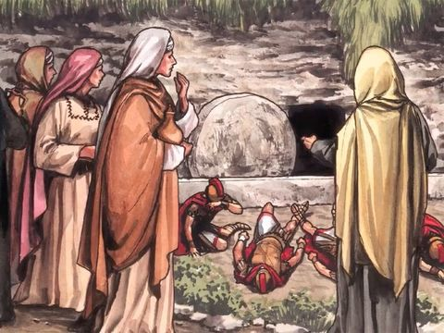
如何从福音的角度看福音书？
可16:1 过了安息日，抹大拉的马利亚和雅各的母亲马利亚并撒罗米，买了香膏要去膏耶稣的身体。16:2 七日的第一日清早，出太阳的时候，她们来到坟墓那里，16:3 彼此说：谁给我们把石头从墓门滚开呢？16:4 那石头原来很大，她们抬头一看，却见石头已经滚开了。
约20:1 七日的第一日清早，天还黑的时候，抹大拉的马利亚来到坟墓那里，看见石头从坟墓挪开了，20:2 就跑来见西门彼得和耶稣所爱的那个门徒，对他们说：有人把主从坟墓里挪了去，我们不知道放在那里。20:3 彼得和那门徒就出来，往坟墓那里去。20:4 两个人同跑，那门徒比彼得跑的更快，先到了坟墓，20:5 低头往里看，就见细麻布还放在那里，只是没有进去。20:6 西门彼得随后也到了，进坟墓里去，就看见细麻布还放在那里，20:7 又看见耶稣的裹头巾没有和细麻布放在一处，是另在一处卷着。20:8 先到坟墓的那门徒也进去，看见就信了。20:9 因为他们还不明白圣经的意思，就是耶稣必要从死里复活。20:10 于是两个门徒回自己的住处去了。

Slide 5
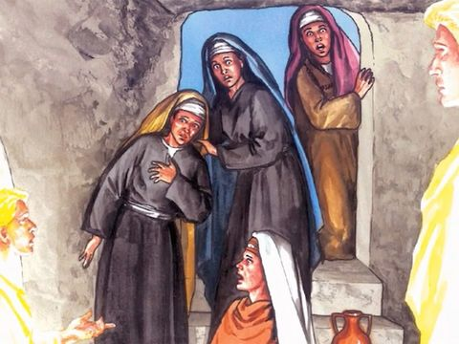
如何从福音的角度看福音书？
可16:5 她们进了坟墓，看见一个少年人坐在右边，穿着白袍，就甚惊恐。16:6 那少年人对她们说：不要惊恐！你们寻找那钉十字架的拿撒勒人耶稣，他已经复活了，不在这里。请看安放他的地方。16:7 你们可以去告诉他的门徒和彼得，说：他在你们以先往加利利去。在那里你们要见他，正如他从前所告诉你们的。16:8 她们就出来，从坟墓那里逃跑，又发抖又惊奇，甚么也不告诉人，因为她们害怕。
太28:8 妇女们就急忙离开坟墓，又害怕，又大大的欢喜，跑去要报给他的门徒。28:9 忽然，耶稣遇见他们，说：愿你们平安！他们就上前抱住他的脚拜他。28:10 耶稣对他们说：不要害怕！你们去告诉我的弟兄，叫他们往加利利去，在那里必见我。

Slide 6
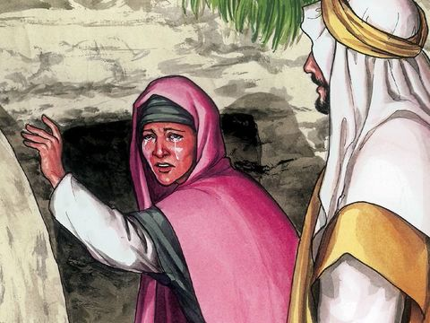
如何从福音的角度看福音书？
可16:9在七日的第一日清早，耶稣复活了，就先向抹大拉的马利亚显现。耶稣从她身上曾赶出七个鬼。16:10 她去告诉那向来跟随耶稣的人；那时他们正哀恸哭泣。16:11 他们听见耶稣活了，被马利亚看见，却是不信。
约20:11 马利亚却站在坟墓外面哭。哭的时候，低头往坟墓里看，20:12 就见两个天使，穿着白衣，在安放耶稣身体的地方坐着，一个在头，一个在脚。20:13 天使对他说：妇人，你为甚么哭？他说：因为有人把我主挪了去，我不知道放在那里。20:14 说了这话，就转过身来，看见耶稣站在那里，却不知道是耶稣。

Slide 7
如何从福音的角度看福音书？
可16:9在七日的第一日清早，耶稣复活了，就先向抹大拉的马利亚显现。耶稣从她身上曾赶出七个鬼。16:10 她去告诉那向来跟随耶稣的人；那时他们正哀恸哭泣。16:11 他们听见耶稣活了，被马利亚看见，却是不信。
16:12 这事以后，门徒中间有两个人往乡下去。走路的时候，耶稣变了形象，向他们显现。16:13他们就去告诉其余的门徒；其余的门徒也是不信。
16:14 后来，十一个门徒坐席的时候，耶稣向他们显现，责备他们不信，心里刚硬，因为他们不信那些在他复活以后看见他的人。

Slide 8
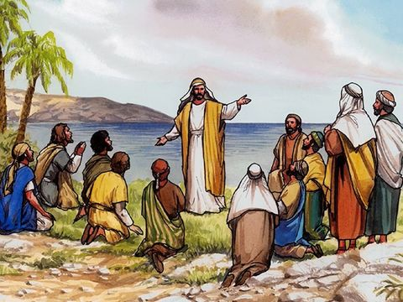
如何从福音的角度看福音书？
可16:15 他又对他们说：你们往普天下去，传福音给万民（万民：原文是凡受造的）听。16:16 信而受洗的，必然得救；不信的，必被定罪。16:17 信的人必有神蹟随着他们，就是奉我的名赶鬼；说新方言；16:18 手能拿蛇；若喝了甚么毒物，也必不受害；手按病人，病人就必好了。
西1:23 只要你们在所信的道上恒心，根基稳固，坚定不移，不至被引动失去（原文是离开）福音的盼望。这福音就是你们所听过的，也是传与普天下万人听的（原文是凡受造的），我保罗也作了这福音的执事。
罗8:19 受造之物切望等候神的众子显出来。8:20 因为受造之物服在虚空之下，不是自己愿意，乃是因那叫他如此的。8:21 但受造之物仍然指望脱离败坏的辖制，得享（享：原文是入）神儿女自由的荣耀。8:22 我们知道一切受造之物一同歎息、劳苦，直到如今。

Slide 9
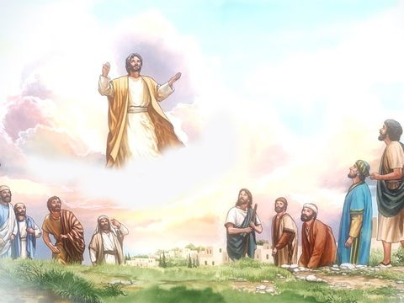
如何从福音的角度看福音书？
可16:19 主耶稣和他们说完了话，后来被接到天上，坐在神的右边。16:20 门徒出去，到处宣传福音。主和他们同工，用神蹟随着，證实所传的道。阿们！
来2:1 所以，我们当越发郑重所听见的道理，恐怕我们随流失去。2:2 那藉着天使所传的话既是确定的；凡干犯悖逆的都受了该受的报应。2:3 我们若忽略这么大的救恩，怎能逃罪呢？这救恩起先是主亲自讲的，后来是听见的人给我们證实了。2:4 神又按自己的旨意，用神蹟、奇事和百般的异能，并圣灵的恩赐，同他们作见證。

